Slide 1
Laboration 2 User based content
Gruppmedlemmar:
Jonas Glingert
Lisa Pääjärvi
Tony Martinsson
2021-04-29 FED20G

Slide 2
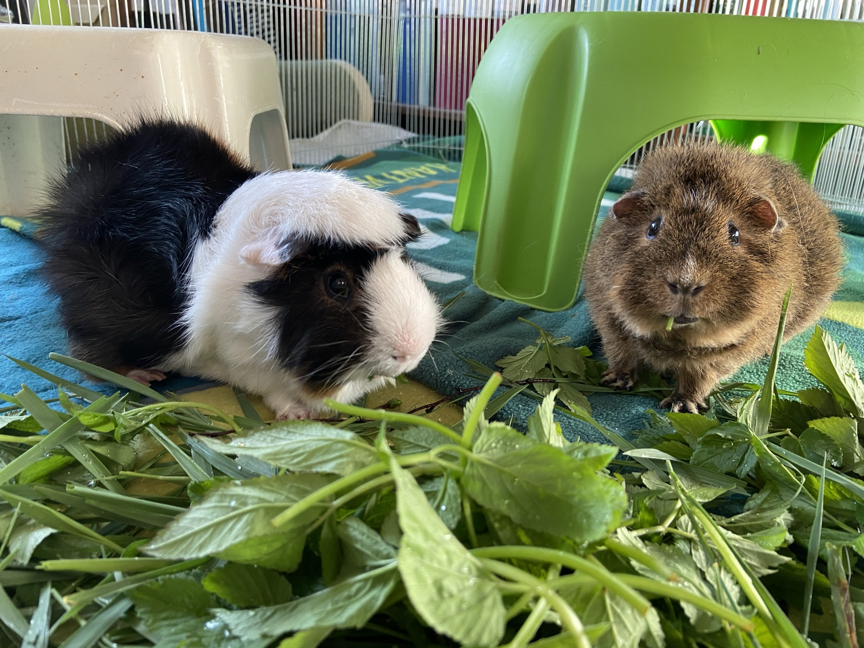
Val av tema:
MARSVIN! (otippat)

Slide 3

Lightweight social media platform
WHEEKR
Marsvin låter (wheek wheek)
och (pui-pui)

Slide 4
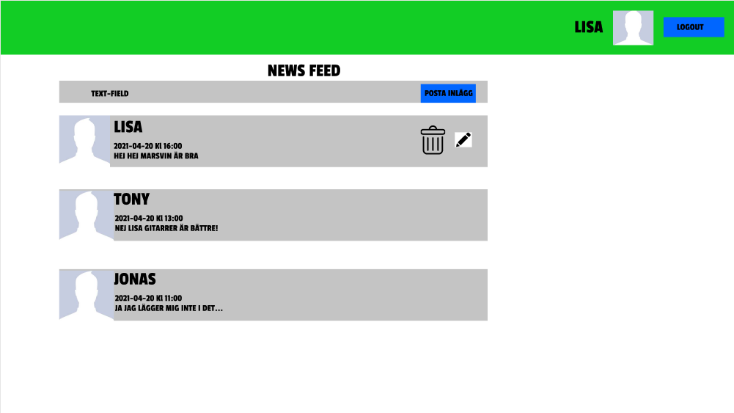
WIREFRAMES (FIGMA)

Slide 5

MERN-STACK (MongoDB + Express.js + React.js + Node.js)

Slide 6
SERVER
Dubbelt repo
CLIENT
2 st schema/models
* Users * Posts
REACT MATERIAL UI TYPESCRIPT

Slide 7
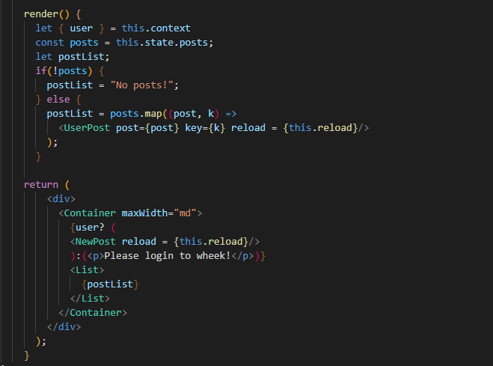
Kodexempel
Från NewsFeed.jsx

Slide 8
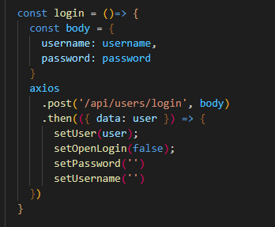
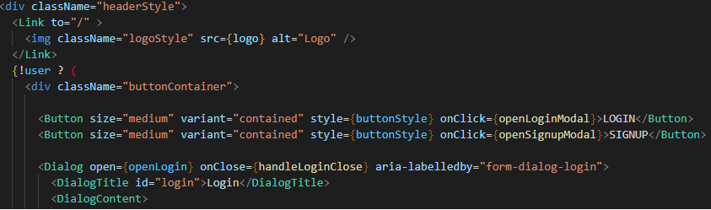
Kodexempel
Från Header.jsx
Axios-anrop
Ternary operator (conditional rendering)

Slide 9
REFLEKTIONER
Mycket att ta in på kort tid!
Stressande men också lärorikt att hantera båda ”sidorna” av kodbasen
Intressant hur det fungerar med anrop och därmed en större förståelse för hur kompletta projekt är uppbyggda
Är vi full-stack-developers nu?

Slide 10
LIVE DEMO

